Slide 1

Опыт работы социально-психологической службы ГОУ ЯО «Петровская школа-интернат» социальный педагог
Тарасова Ирина Алексеевна педагог-психолог
Антонова Галина Васильевна
2017 г.

Slide 2
Все обучающиеся Петровской школы-интерната – дети с ОВЗ
(имеют речевые нарушения)
Все воспитанники школы-интерната
82 учащихся
г. Ярославль и Ярославский район
Некоузский р-он
г. Ростов и Ростовский район
Некрасовский район
г. Рыбинск и Рыбинский район
Угличский район
Переславский район
Гаврилов – Ямский район
г. Мышкин

Slide 3
Особенности контингента воспитанников

Slide 4
Основные направления работы СПС
- разработка школьных Положений, регламентирующих профилактическую работу школы-интерната;
- работа в составе Совета ПБПУ (планирование работы СПС (с детьми и семья ШУ, с детьми и семьями группы «риска», с замещающими семьями), по профилактике безнадзорности и правонарушений учащихся, составление плана заседаний Совета;
- рейды в семьи, находящиеся на разных видах учета, в ТЖС, СОП;
- работа с замещающими семьями;
- работа по временной передаче детей-сирот и детей, ОБПР в семьи граждан
- проведение консультирования учащихся и родителей;
- организация работы классных руководителей и воспитателей с детьми и семьями, состоящими на разных видах учета;
- составление планов индивидуальной профилактической работы СПС с детьми и семьями, состоящими на разных видах учета;

Slide 5
- проведение профориентационной работы;
- организация работы уголка по правовым знаниям и профориентационного уголка;
- трудоустройство учащихся на базе школы-интерната в период учебного года и летний период через Молодежный центр г. Ростова;
- трудоустройство выпускников, оказание им помощи, мониторинг успешности выпускников;
- защита и охрана прав несовершеннолетних, представление их интересов в различных инстанциях;
- организация СПС общешкольных мероприятий по профилактике и правовому просвещению для учащихся;
- организация и проведение в школе Месячника правовых знаний («Подросток и закон», мониторинг уровня правовых знаний);
- подготовка и проведение в школе социально-психологического тестирования;
- сотрудничество с волонтерами по реализации совместных проектов;
- размещение информационных материалов на страницах школьной газеты «На школьной волне» сайте ОО.

Slide 6
Взаимодействие СПС с учреждениями
Медицинские
учреждения
Прокуратура, суды
Отделения
СБ/Б
Налоговая служба
Отделы ЗАГСа
Нотариальная контора
Жилищные организации
Администрация,
социальный
педагог
Управление Пенсионного фонда
ОУФМС
Управление соц.
обеспечения
населения
Управления обр-я
Органы опеки и попечит-ва
Администрация города и района
Молодежный центр «Ростов Великий», учр-я доп. образ-я
Образовательные
учреждения
Инспекция ПДН,
КДН и ЗП

Slide 7
Взаимодействие с социумом
Воспитанники
Дом культуры п. Петровское
Музей п. Петровское
Администрация сельского поселения Петровское
КДН и ЗП при администрации с/п Петровское
Библиотеки
Стадион
Учебные заведения района и области
Центр внешкольной работы
СЮТУР
Волонтёры
Дом ветеранов п. Петровское

Slide 8
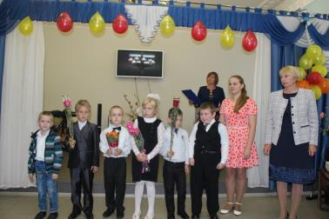
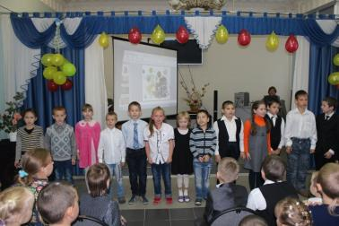
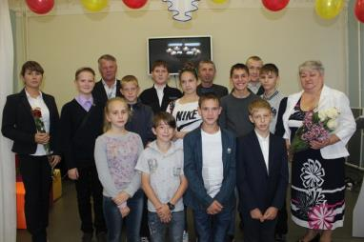
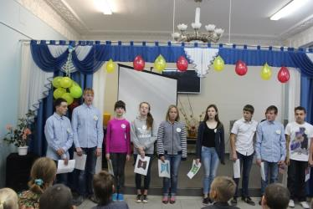
Школьное объединение «Мой дом»
группы-фирмы

Slide 9
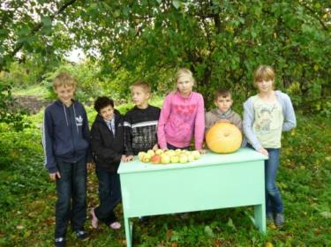
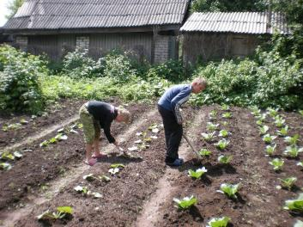
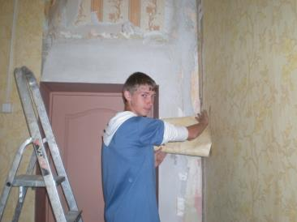
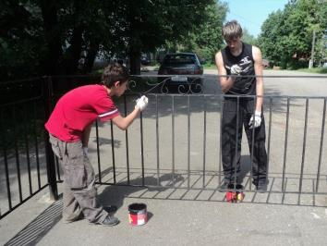
Трудоустройство воспитанников на базе школы

Slide 10
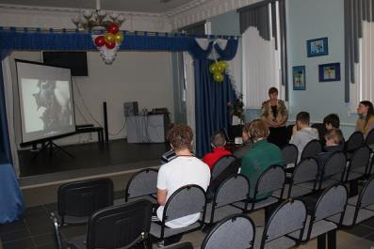
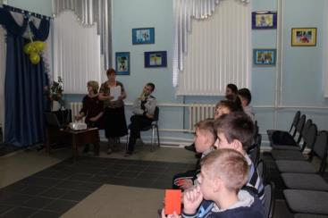
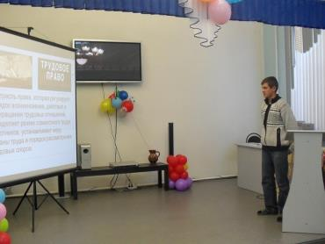
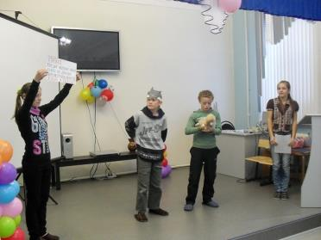
Традиция - месячник правовых знаний

Slide 11
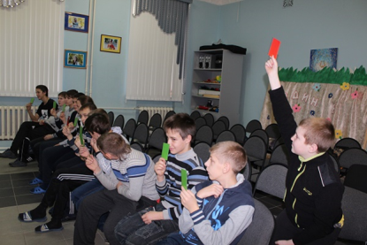
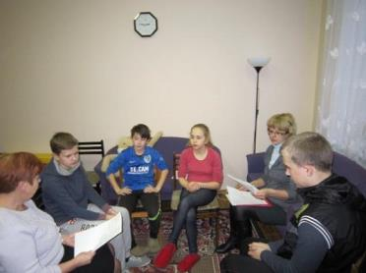
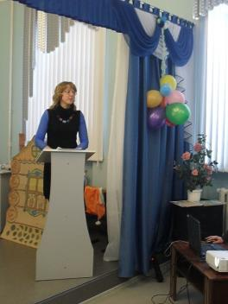
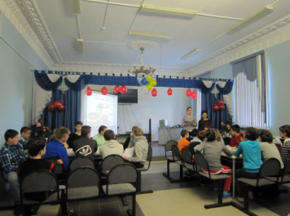
Консультирование, подготовка и организация мероприятий с воспитанниками

Slide 12
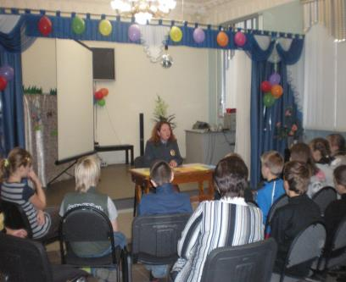
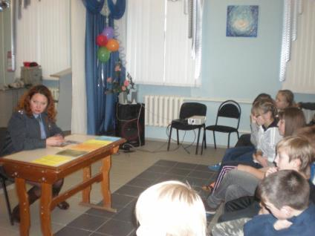
Сотрудничество с инспектором ПДН

Slide 13
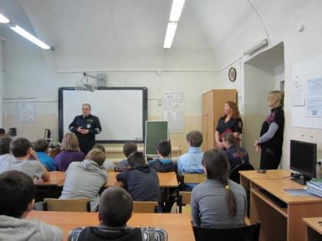
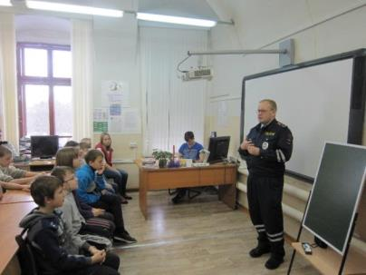
Организация встреч с инспектором ГИБДД

Slide 14

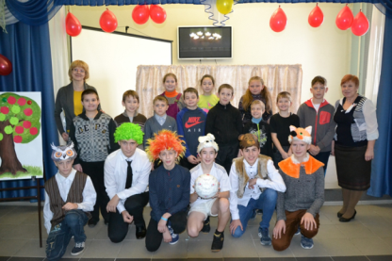

Традиционное участие группы учащихся во Всероссийском Интернет-проекте «Подросток и закон»
- Викторина ОНЛАЙН
Внеклассное мероприятия для учащихся 3-4-х классов по теме:
«Правила безопасного Интернета».
- Оценка работ других команд.
Итоги проекта :
- 2015 г.: дипломанты в возрастной категории 12-14 лет.
Команда «Молодежь»
2016 г. : 52 место среди 417 команд, команде «Спорт» выдан
сертификат участника.

Slide 15
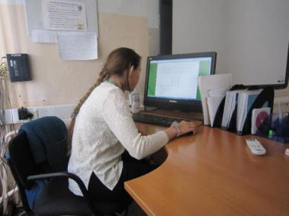
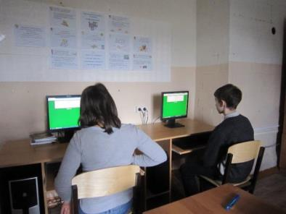
Проведение в школе социально-психологического тестирования

Slide 16
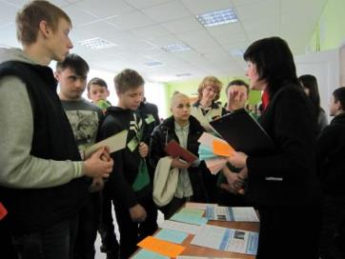
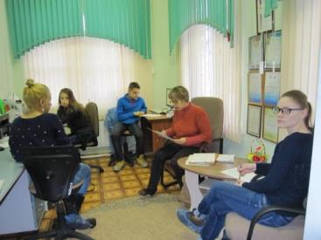
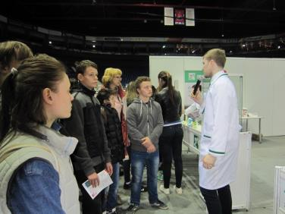
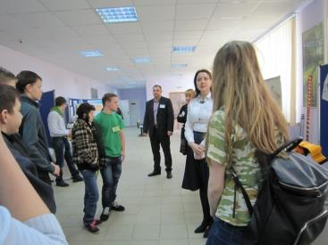
Профориентационная работа

Slide 17
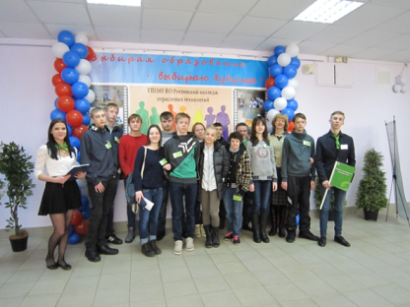
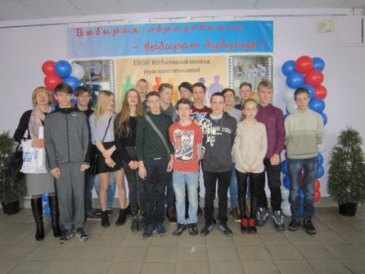
Участие в профориентационных мероприятиях – Дни ПО

Slide 18
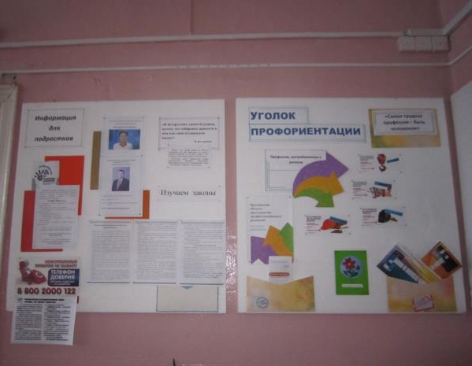
Стенд правовых знаний и по профориентации

Slide 19
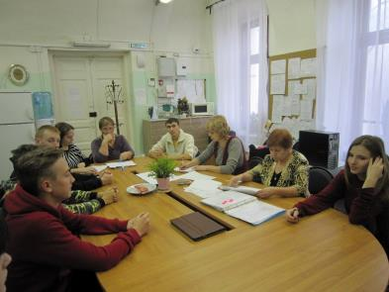
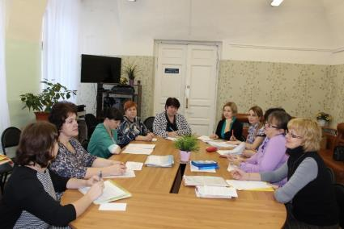
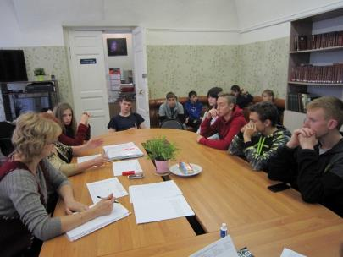
Работа ПМПк и Совета ПБПУ

Slide 20
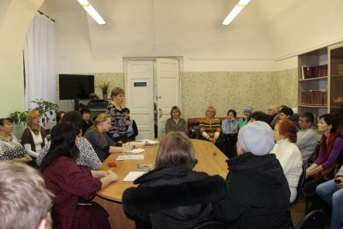
Родительские собрания и совместные мероприятия с родителями

Slide 21
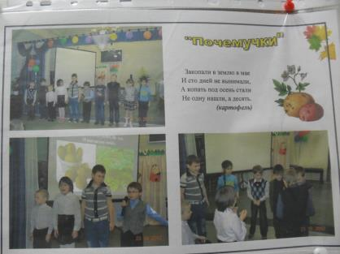
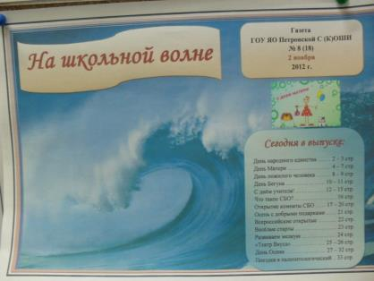
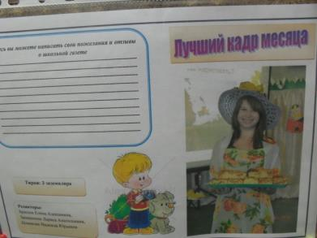
Освещение школьной жизни на страницах газеты «На школьной волне»

Slide 22
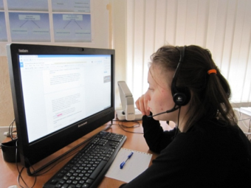
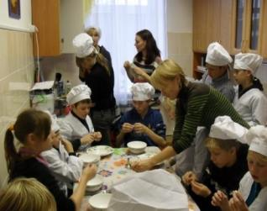
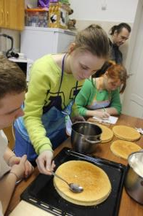
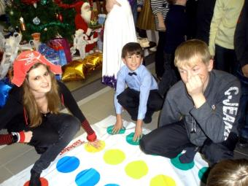
Сотрудничество с волонтерами

Slide 23
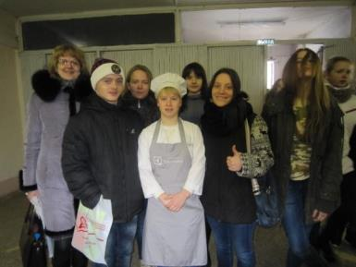

Постинтернатное сопровождение выпускников: встречи, консультирование, помощь

Slide 24
Результаты работы
стабильно низкие показатели количества детей и семей, состоящих на ШУ и ПДН,
отсутствие самовольных уходов воспитанников,
наличие благоприятного психологического микроклимата,
100%-ое трудоустройство выпускников школы,
своевременное решение проблемных ситуаций

Slide 25
Перспективы
участие в новом проекте по созданию в школе кабинета профессиональной ориентации;
разработка новых разделов карты развития учащегося;
разработка нового содержания индивидуальных маршрутов сопровождения учащихся ШУ и группы «риска»;
подготовка и размещение разработанных СПС материалов в новом разделе сайта школы «Методическая копилка».

Slide 26
Спасибо за внимание!

